Slide 1


Тема:
Таблиці додавання
і віднімання числа 5

Slide 2
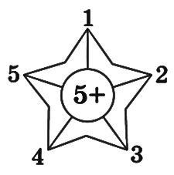

Slide 3
Заповни натуральний склад чисел.
1 . . 4 . . . 8 . .
. 9 . . 6 . . 3 . .

Slide 4
1 + 5
6 - 5
2 + 5
7 - 5
3 + 5
8 - 5
4 + 5
9 - 5
5 + 5
10 - 5

Slide 5




Під дубочком 5 грибочків, під ялинкою їх - 4.
Скільки разом? Полічили?

Slide 6
РЕФЛЕКСІЯ
- Сьогодні на уроці ми
дізналися про…
- Мені цікаво було…
- Я зрозумів/зрозуміла…

Slide 7
Молодці, мої малята,
Любі хлопчики й дівчата.
Усі завдання розв’язали,
Дружно всі попрацювали.

